Slide 1
Календарь «Светофор»
Михайлов Максим Сергеевич
Яндекс Лицей
2 курс

Slide 2
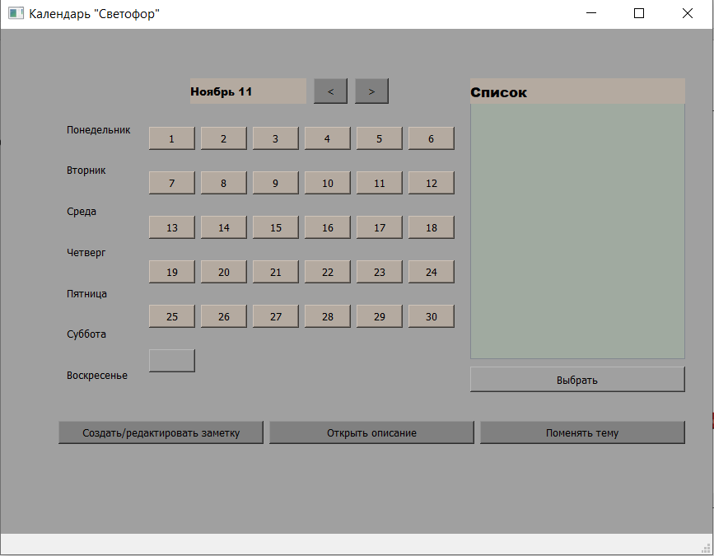
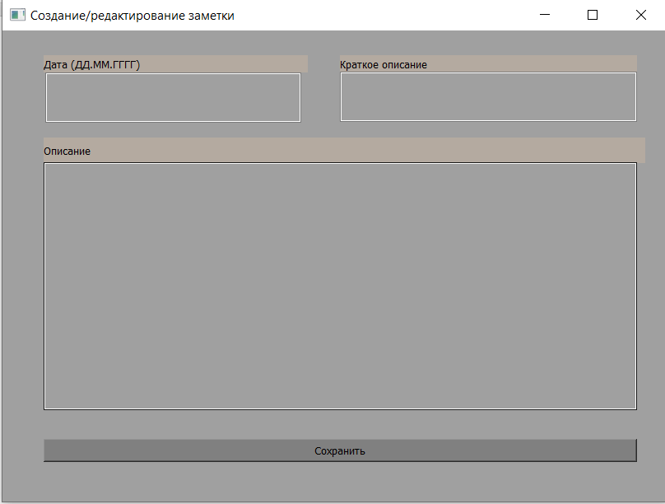
Интерфейс

Slide 3
Принцип работы
Проект представляет собой календарь со встроенным списком созданных пользователем заметок о каком-либо событий. При создании заметки программа спрашивает у пользователя не только название, дату и описание, но и время (целое кол-во дней), которое понадобиться пользователю на подготовку или реализацию (например написание заметки, кода, создание презентации и т.д.). При выборе заметки в списке в календаре будут выделятся день заметки (скорее всего синим) и 3 сектора (красный, оранжевый и зелёный в порядке от запланированной даты). Данные секторы будут помогать пользователю проще ориентироваться в планировании своих дней.

Slide 4
Технологии
Библиотеки:
sys sqlite3 calendar datetime PyQt5 PyQt5.QtWidgets
Программы:
PyCharm
SQLite Studio
QT Designer

Slide 5
Спасибо за внимание
Придумать что-нибудь весёлое

